Slide 1
PLIN063_2
Algoritmický popis morfologie
osolsobe@phil.muni.cz

Slide 2
Strojové slovníky
slovoforma/systémové slovo/interpretace – základní jednotka strojového slovníku
seznam slovoforem
tvorba seznamu
interpretace na rovině systémového slova a gramatických významů
gramatické kategorie a slovotvorné kategorie
praxe tagsetů v českém prostředí

Slide 3
Hajič – definice morfologického slovníku
Morfologický slovník obsahuje ke každému lemmatu informaci o kmeni slova (v našem případě, kvůli sloučení nejnižších rovin popisu jazyka do jedné, je za kmen slova považována ta část slova, která se při ohýbání nemění), a o přípustných koncovkách.
Množina koncovek tvoří vzor. U každé koncovky je navíc informace o tom, které značky (kombinace hodnot morfologických kategorií) jí pro daný vzor odpovídají.

Slide 4
Tvarosloví a co pod ně zahrnout
Systémové a textové slovo (slovoforma)
Slovníkový tvar
Hranice derivační a flektivní morfologie
Různost jazyků a různost přístupů

Slide 5
Systémové a textové slovo
Systémové slovo – lemma
Textové slovo – word
Lemmatizace a varianty

Slide 6
Slovníkový tvar
Heslová slova (SSJČ, korpusy – nerozpoznaná slova)
Hnízdování (rozgenerování tvarů, tvary zahrnuté pod morfologické vzory)
Lemmatizace a stupňování
Lemmatizace a negace

Slide 7
Hranice derivační a flektivní morfologie
Lemmatizace a slovnědruhová transpozice
Lemmatizace a jednoslovná morfologie (reflexiva tantum, příslovečné spřežky, víceslovné spojky, …)

Slide 8
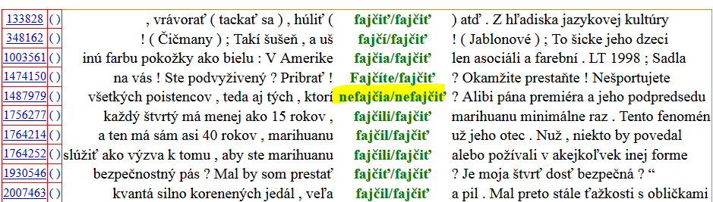
Různost jazyků a různost přístupů

Slide 9
Různost jazyků a různost přístupů
https://www.sketchengine.eu/penn-treebank-tagset/
https://www.sketchengine.eu/German-rftagger-part-of-speech-tagset/

Slide 10
Praxe tagsetů v českém prostředí
https://www.sketchengine.eu/french-treetagger-part-of-speech-tagset/
https://www.sketchengine.eu/tagset-reference-for-czech/
https://wiki.korpus.cz/doku.php/en:pojmy:tag

Slide 11
Poziční systém
Pozice a hodnota
Nepřehlednost a heterogennost druhé pozice
Sdružené hodnoty jako obcházení desambiguace
Čas a slovesný rod
Stylistické hodnocení
Nejednotnost v přístupu k variantám

Slide 12
Systém atribut/hodnota
Jednoduchost
Atribut m
Atribut d
Subklasifikace zájmen
Subklasifikace číslovek
Subklasifikace adverbií
Atribut w
Práce se sdruženými hodnotami pro neohebné slovní druhy

Slide 13
Společné rysy a rozdíly
Převody dat
Bez ztrát informací
Se ztrátami informací
Stejné informace, ale různé slovníky (data)
Stejné informace, ale různá pojetí

Slide 14
Slovní druhy
Interpunkce jako slovní druh
Slovnědruhové přechody
Slovnědruhová platnost agregátů
Slovnědruhová platnost cizích slov
Slovnědruhová platnost afixových segmentů

Slide 15
Subklasifikace slovních druhů
Heterogennost (značkování ovlivněno potřebami popisu vyšší – syntaktické roviny) – např. vydělení krátkých tvarů os. zájmen, vztažných slov, která fungují jako spojovací výrazy, zacházení s agregáty spojka + kondicionálový morf, volný morf –s za 2. os., …
Revize podle slovních druhů
Inspirace Brnem (pozitivní i negativní)

Slide 16
Slovesný tvar
Slovesná subparadigmata
Jmenné a složené tvary participií
Doplnění variant do slovníku

Slide 17
Adverbia
Upuštění od sémantické klasifikace adverbií
Upuštění od explicitního rozdělení adverbií na stupňovatelná a nestupňovatelná
Zvýraznění vazby mezi zájmeny a zájmennými adverbii
Adverbiální spřežky

Slide 18
Spojky
Agregátová povaha výrazů .*by.*
Jednoslovná morfologie a víceslovné spojvací výrazy

Slide 19
Částice
Potřeba definovat seznamy
Netřeba zatěžovat systém desambiguace v případě, že nebude úspěšná

Slide 20
Projekt NovaMorf
Od r. 2012
Snaha o jednotný morfologický popis češtiny
Snaha o nezávislost popisu na aplikacích a pracovištích
Snaha o zachování tradice s ohledem na uživatele
Snaha o dodržení zlatého pravidla morfologie

Slide 21
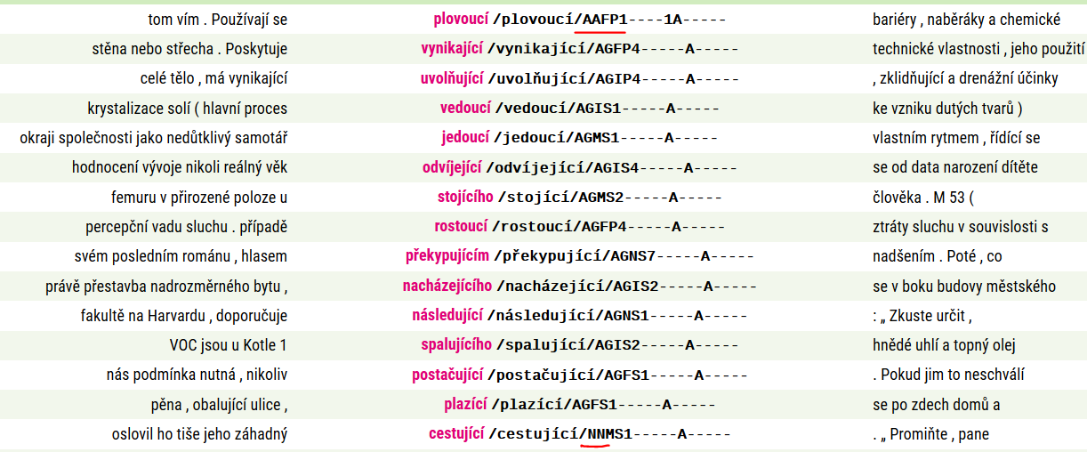
[lemma=".*(ou|í)cí"]

Slide 22
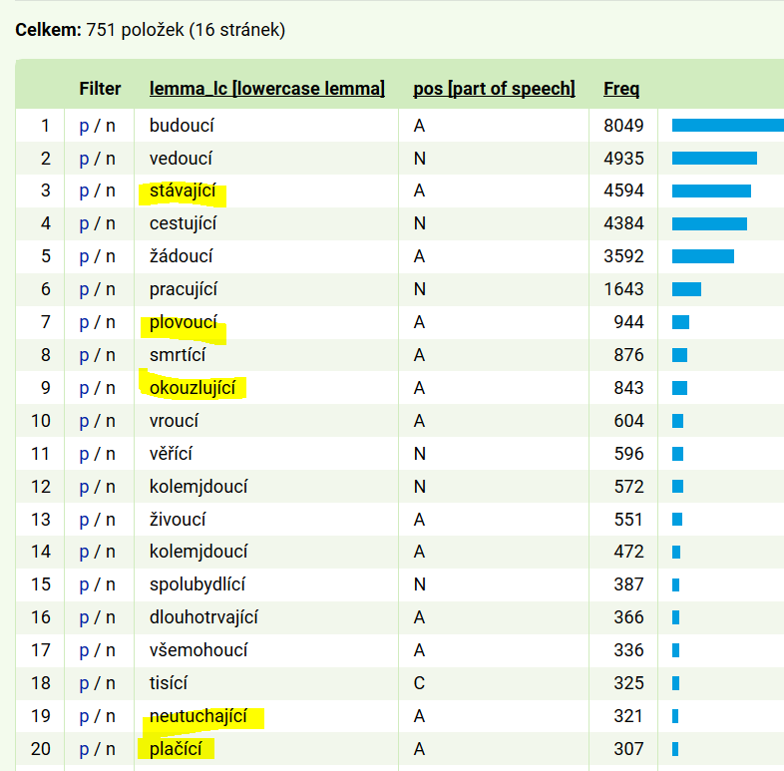
[lemma=".*(ou|í)cí" & tag!="AG.*" ]

Slide 23
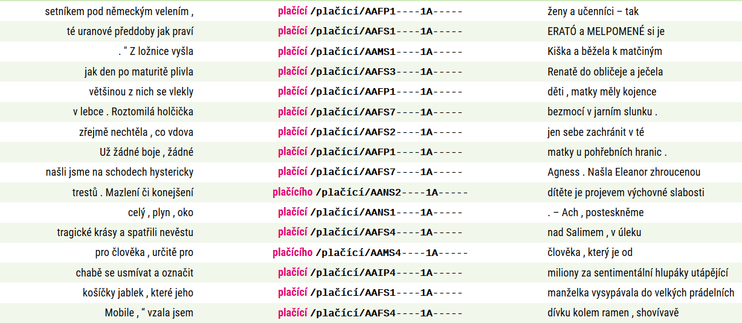
AA.* plačící

Slide 24
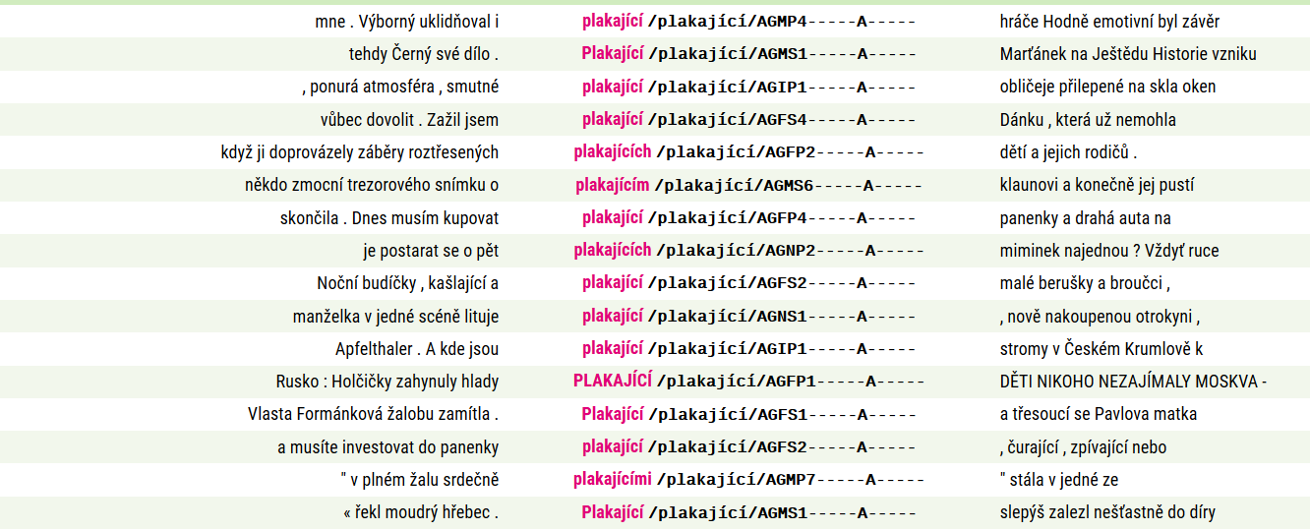
AG.* plakající

Slide 25
X@.* pláčící

Slide 26
Ke čtení
OSOLSOBĚ, Klára a Jaroslava HLAVÁČOVÁ. Chystané změny projektu NovaMorf jako výsledek dlouhého období konvergencí a divergencí ve zpracování české morfologie. In Aleš Horák, Klára Osolsobě, Adam Rambousek, Pavel Rychlý. Slavonic Natural Language Processing in the 21st Century. 1. vyd. Brno: Tribun EU, 2019. s. 93-99, 7 s. ISBN 978-80-263-1545-2.
OSOLSOBĚ, Klára, Vladimír PETKEVIČ, Jaroslava HLAVÁČOVÁ, Josef ŠIMANDL a Martin SVÁŠEK. Parts of Speech in NovaMorf, a New Morphological Annotation of Czech. Jazykovedný časopis, Versita, 2019, roč. 70, 2019, č. 2, s. 358-369. ISSN 0021-5597. doi:10.2478/jazcas-2019-0065.
OSOLSOBĚ, Klára, Jaroslava HLAVÁČOVÁ, Vladimír PETKEVIČ, Josef ŠIMANDL a Martin SVÁŠEK. Nová automatická morfologická analýza češtiny. Naše řeč, AV ČR, Ústav pro jazyk český, 2017, roč. 2017, č. 4, s. 225-234. ISSN 0027-8203.

